Slide 1
Bio inspired

Slide 2
Snake simulator
ที่มาของการทำแบบจำลองการเคลื่อนที่ของงู
การเคลื่อนที่ของงูนั้นเป็นสิ่งที่หน้ามหัศจรรย์ เพราะงูเป็นสัตว์ไม่มีขา แต่สามารถเคลื่อนที่ไปได้ทุกที่ซึ่งปัญหานี้ต้องใช้การวิเคราะห์ทางวิศวกรรมมาช่วยวิเคราะห์ สิ่งที่หน้าสนใจคือ ถ้าสามารถที่จะสร้างหุ่นยนต์ ที่มีการเคลื่อนที่คล้ายงู หุ่นยนต์จะมีประโยชน์มากเพราะสามารถเคลื่อยที่โดยไม่ต้องใช้ขาเคลื่อนที่ แต่สามารถไปได้ในทุกที่ทุกสภาพแวดล้อม
ซึ่งผู้ศึกษาได้ทำงาน simulator หุ่นยนต์ออกมาก่อนเพื่อลดตันทุนการการสร้างหุ่นยนต์จริง และสามารถจำลองการเคลื่อนที่ของงูได้ในหลายสภาพแวดล้อม

Slide 3
วัตถุประสงค์
การศึกษาพฤติกรรมการเคลื่อนที่ของงูเพื่อนำมาเลียนแบบทางกายภาพ
จำลองการเคลื่อนที่ของงูโดยใช่โปรแกรม coppeliasim
เพื่อเป็นการจำลองหุ่นยนต์ที่สามาถนำไปใช่การกู้ภัย ที่มีข้อจำกัดคือมนุษย์ไม่สามารถเข้าถึงได้ เช่น การหาผู้ประภัยในอาคารถล่ม หรือการสำรวจในพื้นที่เสี่ยงอันตราย

Slide 4
พฤติกรรมการเคลื่อนที่ของงู
งู การเคลื่อนที่โดยการหดตัวและคลายกล้ามเนื้อที่ยึดกระดูดสันหลัง คล้ายรูปตัวเอส s การทำงานของกล้ามเนื้อเป็นแบบ แอนทาโกนิซึม (Antarctic)
แอนตาโกนิซึม (Antagonism) หมายถึง การทำงานของกล้ามเนื้อคู่หนึ่งที่ทำงานตรงข้ามกัน คือ ถ้ากล้ามเนื้อหนึ่งหดตัว กล้ามเนื้ออีกตัวหนึ่งก็จะคลายตัว การทำงานแบบ Antagonism สามารถพบได้ทั่วไปในสิ่งมีชีวิตหลายชนิด เช่น ในคน การยืดเหยียดแขนโดยอาศัยการหดคลายแบบตรงข้ามกันของกล้ามเนื้อBiceps และ Triceps ในแมลงด้านการกระพือปีกก็เป็น Antagonism

Slide 5
การเคลื่อนที่ของงูในแต่ละสภาพแวดล้อม
Serpentine movement การเคลื่อนที่ของงูที่สามารถพบเห็นได้ทั่วไป จากการสังเกตงูจะเคลื่อนที่คล้ายกับกระแสน้ำ ลำตัวที่ลักษณะคล้ายกันในแต่ละส่วน
Rectilinear movement การเคลื่อนที่ของงูในแนวเส้นตรง กลไกการเคลื่อนที่เป็นการไถลลำตัวไปเป็นเส้นตรง มักพบได้ในการเคลื่อนที่บนพื้นลื่น
Concertina movement มีหลักการคือการขำลำตัวขึ้นจากนั้นคลายออกเพื่อผลักลำตัวเคลื่อนที่ไปข้างหน้า
Sidewinding movement มักพบในประเภทงูกะปะ (rattlrsnke) หรืองูที่อยู่ในทะเลทราย หลักการคือ การยกส่วนของลำตัวให้เป็นรูปตัว S แล้วผลักลำตัวไปข้างหน้าคล้ายกับขดลวดกลิ้งไปมา

Slide 6
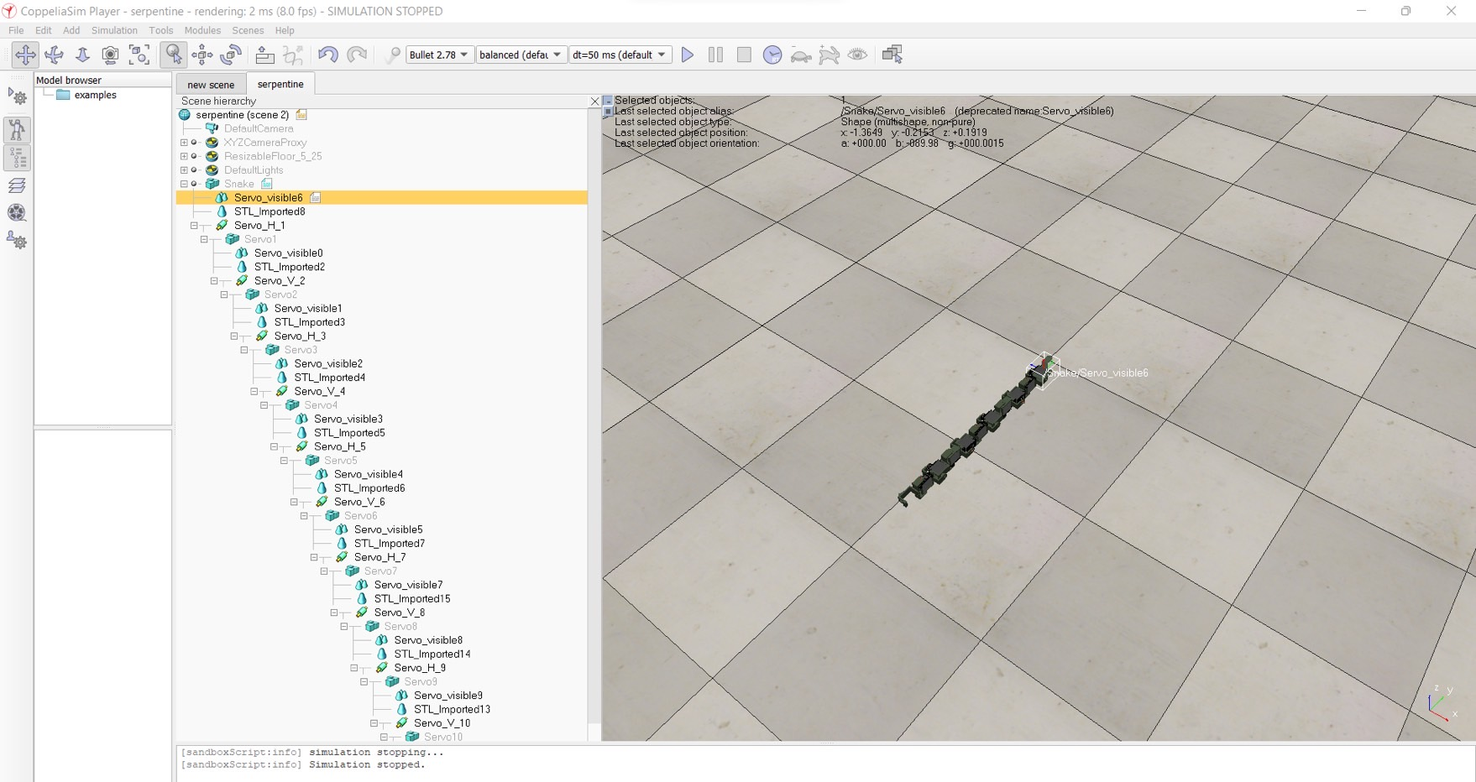
หลักการทำงานหุ่นยนต์งู
การจำลองโดยการใช้ servo motor 10 ข้อต่อมาต่อกันเปรียบเหมือนกระดูกสันหลังของงู
แล้วใช่การเขียนคำสั่งการทำงานของ motor แต่ละตัวให้เคลื่อนที่
ตามการเคลื่อนที่ของงู บนพื้นลื่น ซึ่งจะเคลื่อนที่เป็นแนวตรง

Slide 7
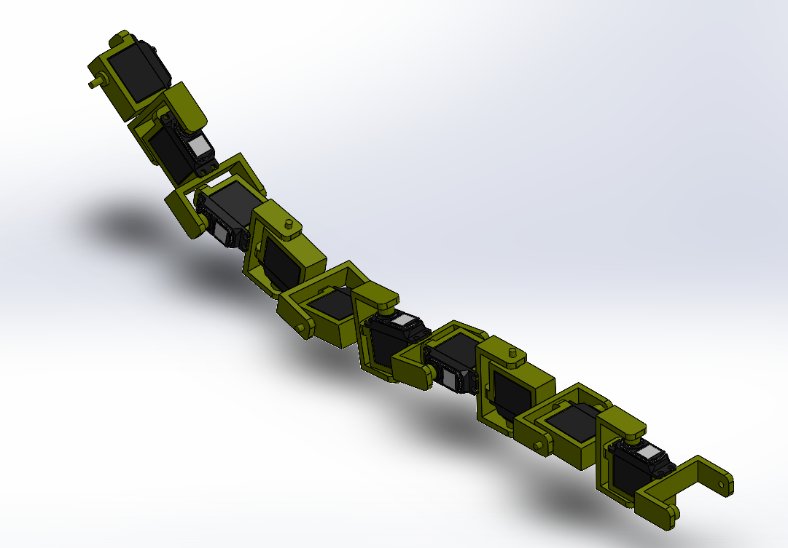

Slide 8
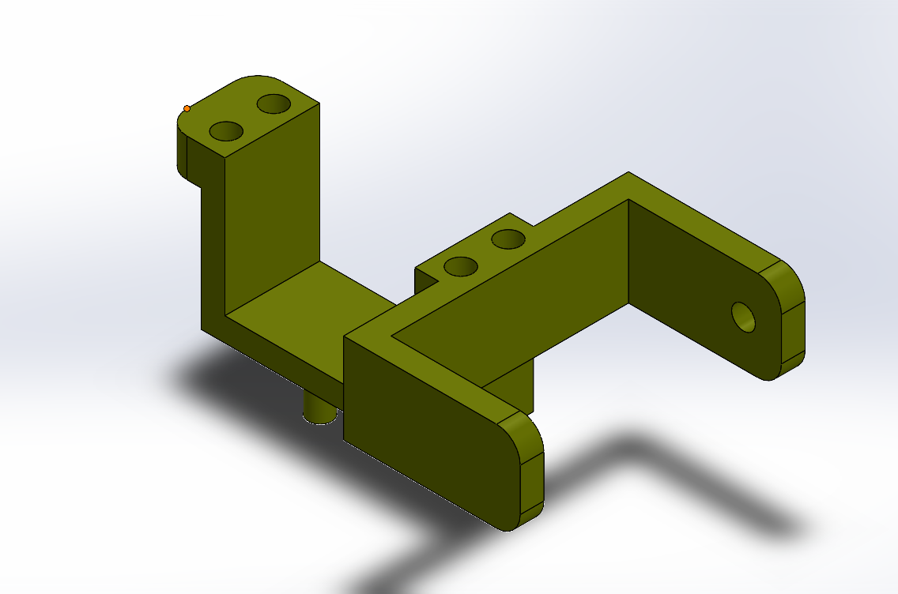
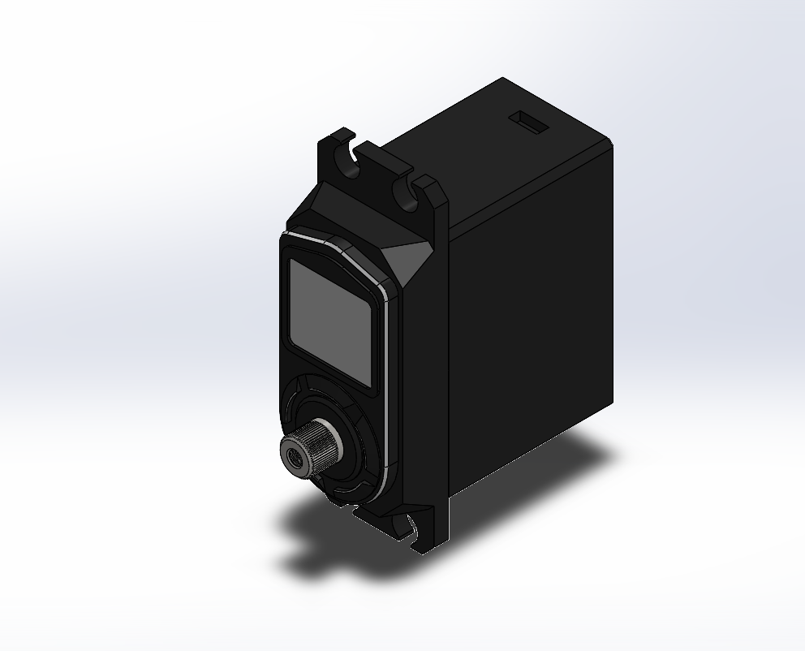
ชิ้นส่วนการทำงาน
กลไกข้อต่อที่ใช้ในการเปลี่ยนทิศของ servo motor เปรียบเหมือนกระดูกสันหลังของงู
servo motor ใช้เป็นตัวขับให้ข้อต่อเคลื่อนที่

Slide 10
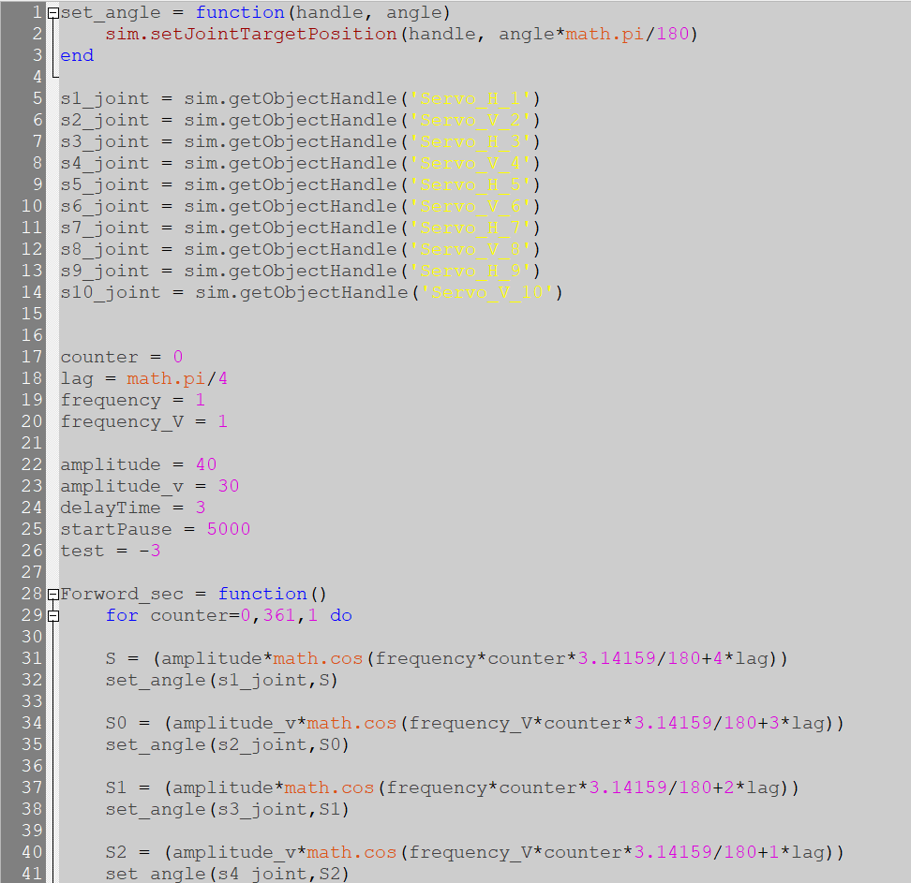
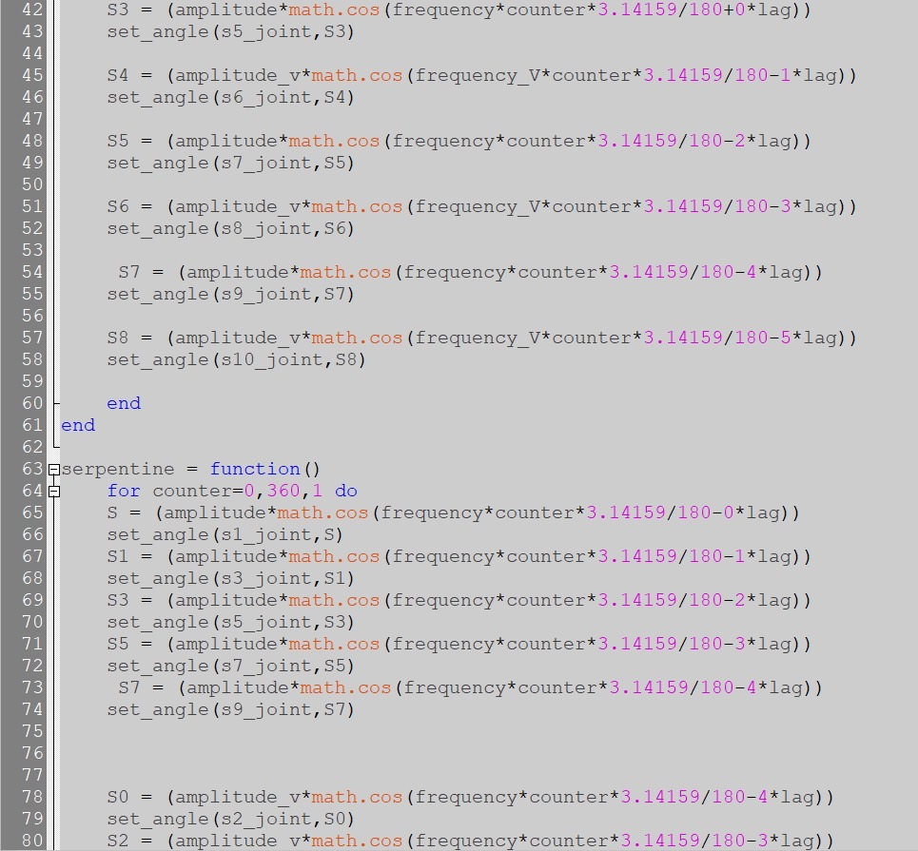
technical

Slide 11
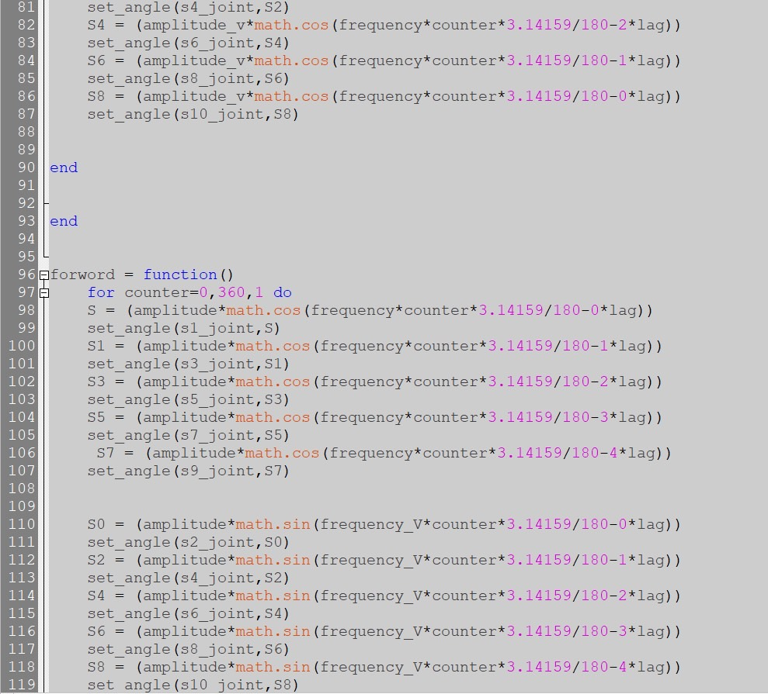
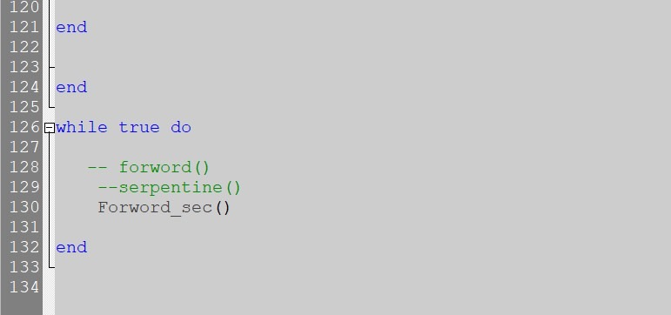

Slide 12
สมาชิก
นายสุภัทรชัย ชิรงค์ 6252500356
นายนฤชัย ฉิมวาส 6252500437
นายกานต์ธวัช ธรรมตา 6252500445
นายวีรภัทร กลีบแก้ว 6252500461
นายยศชิฮีโร่ คำน้อย 6252500534

Slide 13
Raferren
http://musclemwit2241.blogspot.com/2012/06/antagonism.html
ผศ.ดร.สถาพร ลักษณะเริญ หัวหน้ากลุ่มวิจัยชีววิทยาการหุ่นยนต์ สถาบันเทคโนโยลีพระจอมเกล้าพระนครเหนือ http://biobot.kmitnb.ac.th
Shigeo hirose; biologically inspired robots (snake-like locomotor and manipulator), Oxford University press 1993

